Slide 1

单位: 鱼山联校
执教： 曹凤景

Slide 2

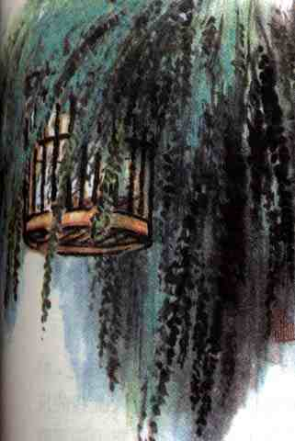
真好！朋友送我一对珍珠鸟。我把这对鸟放在一个用竹条编成的笼子里。笼子里还有一卷干草，那是小鸟舒适而又温暖的巢。

Slide 3

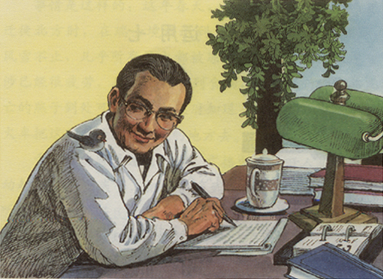
信赖，不就能创造出美好的境界吗？
信赖，不就能创造出美好的境界吗？

Slide 4


起先，这小家伙只在笼子四周活动，随后就在屋里飞来飞去，一会儿落在柜顶上，一会儿神气十足地站在书架上，一会儿把灯绳撞得来回晃动。渐渐地它胆子大了，竟然落到了我的小桌上．它先是离我较远，见我不去伤害它，便一点点挨近，然后蹦到我的杯子上，俯下头来喝茶，再偏过脸瞧瞧我的反应。后来，它完全放心了，索性用那小红嘴，“嗒嗒”啄着我正在写字的笔尖。我用手抚一抚它细腻的绒毛，它也不怕，反而友好地啄两下我的手指。

Slide 5

白天，它淘气地陪伴着我；傍晚，它就在父母的再三呼唤声中，飞到笼子边，扭动滚圆 的身子，挤开那绿叶钻进去。

Slide 6
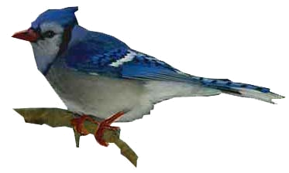
瞧，多么像它的母亲：红嘴红脚，灰蓝色的毛，只是后背还没有生出珍珠似的白点；它好肥，整个身子好像一个蓬松的球儿。

Slide 7

有一天，我伏案写作时，它居然落到我的肩上。我手中的笔不觉停了，生怕惊跑它。不一会儿，这小家伙竟趴在我的肩上睡着了。它睡得好熟哇！不停地咂嘴，大概在做梦呢！

Slide 8
看着这可爱的小家伙，我不由自主地发出了一声呼唤：信赖，不就能创造出美好的境界吗？
信赖，不就能创造出美好的境界吗？

Slide 9

作 业
1 读读下面两条名言，试着写一条你自己的名言吧？
★地球上最广阔的是海洋，比海洋还广阔的是天空，比天空更广阔的是人的胸怀。
★相互信赖是幸福的根源。
2有感情地朗读课文，背诵课文最后四个自然段。

